Slide 1
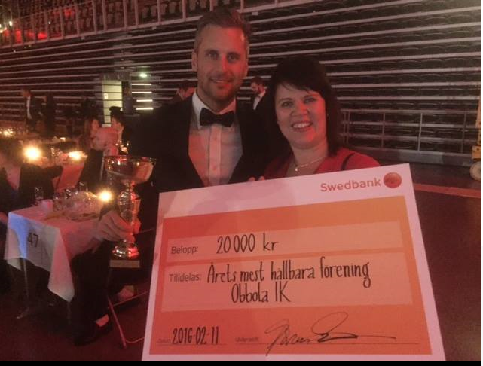
Årets mest hållbara förening

Slide 2
Vision
Mer än idrott - En klubb full av stjärnor

Slide 3
Verksamhetsidé
"Vi ska bedriva verksamhet inom fotboll, innebandy, cykel, gymnastik och skidor så att alla ges möjlighet till en aktiv fritid där man kan ha roligt och utvecklas såväl idrottsligt som socialt."

Slide 4
Värdegrund – Våra ledstjärnor
Glädje
Gemenskap
Respekt/Ansvar
Utveckling

Slide 5
Ledstjärnor
  Glädje
  Vår föreningskänsla skall präglas av glädje och stolthet av att vara tillsammans och utvecklas i föreningen, i laget och/eller de aktiviteter som föreningen bedriver.
  Gemenskap
  OIK välkomnar alla att delta efter sina egna förutsättningar. Det ideella engagemanget är den viktigaste kraften i föreningen. Det gäller dels föreningens ledare och funktionärer, men också föräldrar och aktiva som hjälper till att driva verksamheten framåt. Om vi alla hjälps åt kan vi åstadkomma mycket. För oss inom OIK är alla stjärnor och alla är lika viktiga.
  Respekt/Ansvar
  Respekt, öppenhet och kamratskap grunden för vårt agerande. Vi står för ett rent spel, sportsligt och korrekt uppträdande både på och utanför arenan.
  Vi uppträder som goda föredömen och ambassadörer när vi representerar vår förening. Ledare och tränare ska förmedla en positiv människosyn och vara goda förebilder och representanter för föreningen. Vi vårdar anläggningar och utrustning så att dessa kan hållas välskötta och fungerande.
Utveckling
Vi vill stimulera och erbjuda ledare och aktiva möjlighet till såväl idrottslig som social utveckling. Genom att utbilda våra ledare till ett bra ledarskap vill vi bidra till en god idrottsfostran hos våra utövare, ledare, föräldrar och aktiva.
Vi vill också verka för ett gott samarbete och gemensam utveckling med andra föreningar, skolan och övriga
organisationer i skärgården.

Slide 6
Mål
Vi skall erbjuda verksamhet som vänder sig till alla, oavsett kön eller ålder
Alla ska uppleva gemenskap och glädje
Vi skall leva och agera i enlighet med våra värderingar.

Slide 7
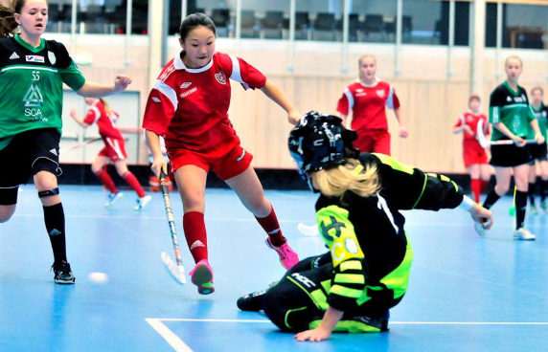
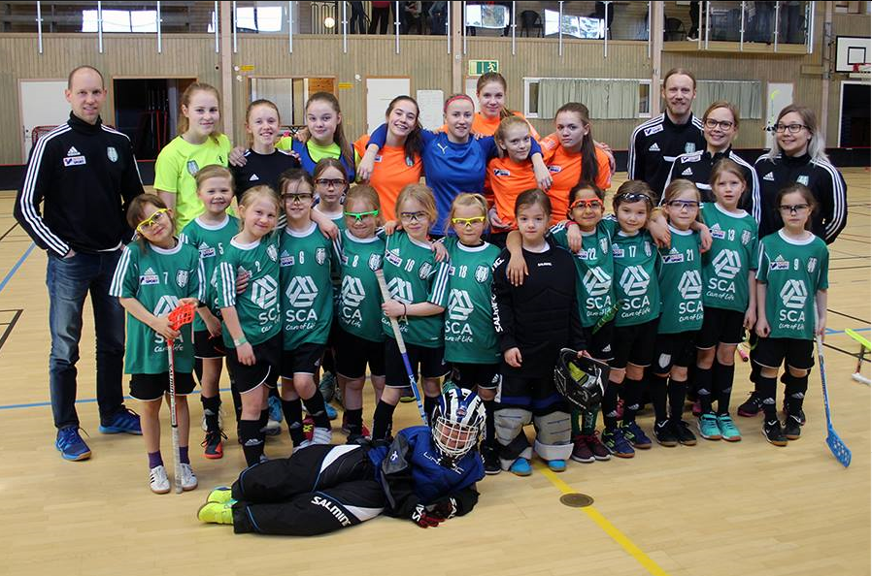
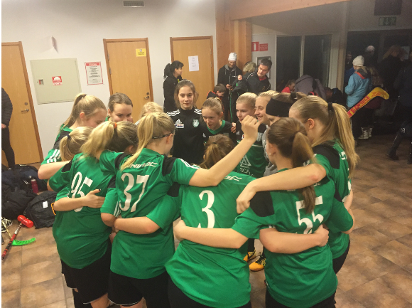
Verksamhet
Innebandy
Ca 12 innebandylag igång i föreningen.
F00-02 | P00-02
F03-04 | P03-04
F05-06 | P05-06
F07-09 | P07-08
Div 2 Damer | Div 2 Herrar
Sunday League Damer | Sunday League Herrar

Slide 8
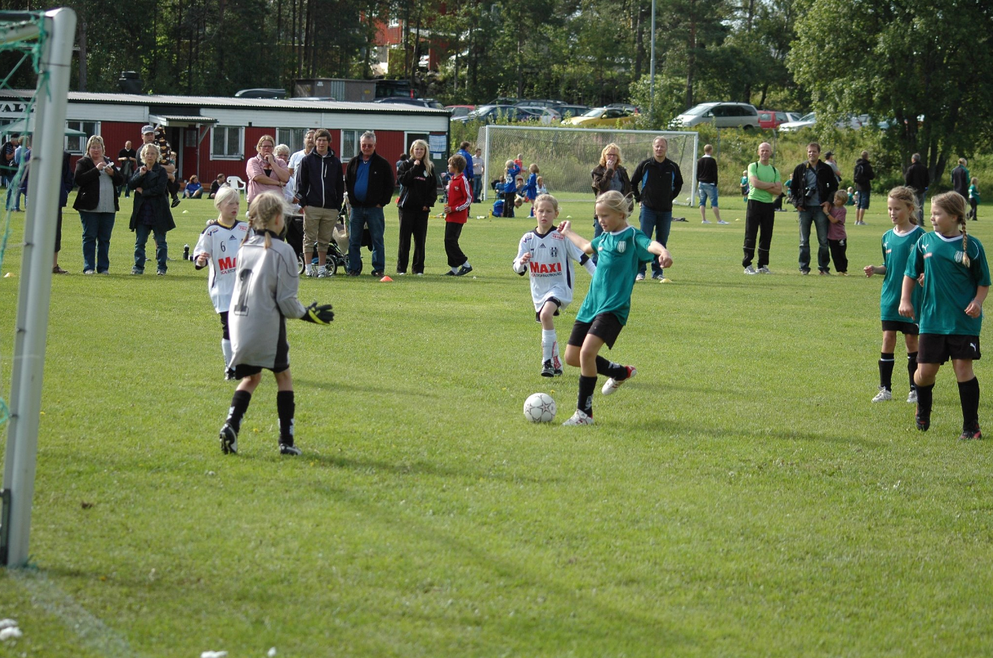
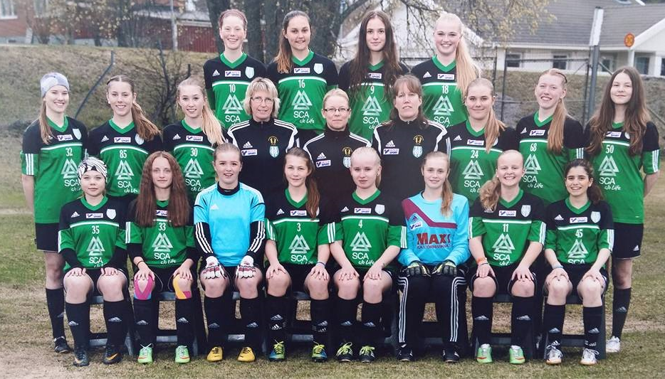
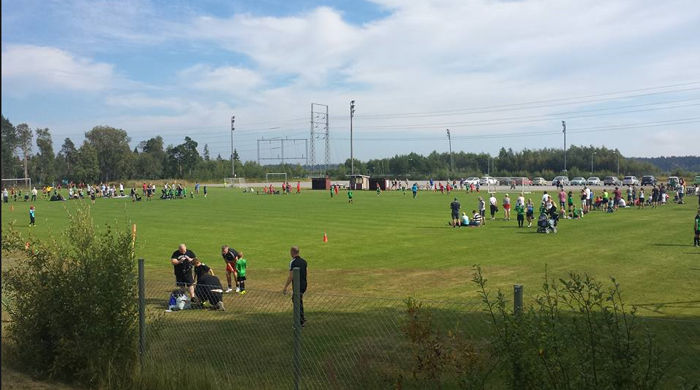
Verksamhet
Fotboll
Fotbollsverksamheten består av barn- och ungdomslag upp t.o.m. 16 år, där de två äldsta flicklagen har bedrivits i samarbete med Sandviks IK.
Under våren -16 har Bollkul startas upp för årskullarna 09 och 10. 65 barn och 15 ledare på första träningen!
Tillsammans med Sandviks IK genomför vi en gemensam satsning på tjejsidan, Tjejlyftet, för att ge tjejerna
möjlighet att stanna kvar i Skärgården och
spela fotboll.
F03-04 | P03-04
F05-06 | P05-06
F07-08 | P07-08
OIK/SIK F14
OIK/SIK F15

Slide 9

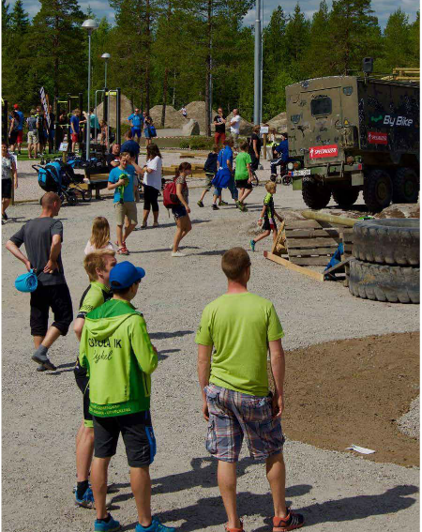
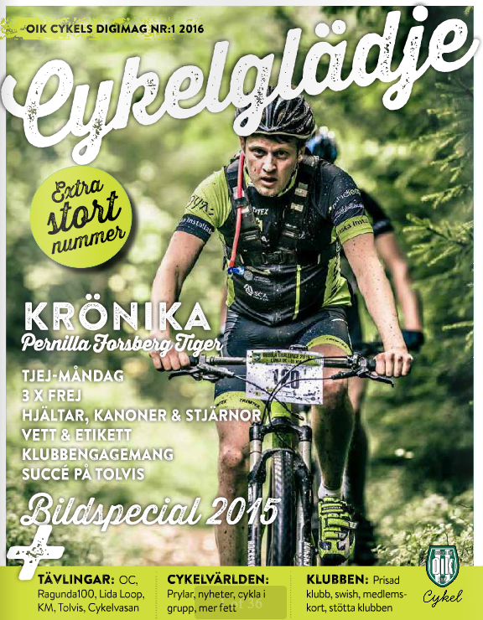
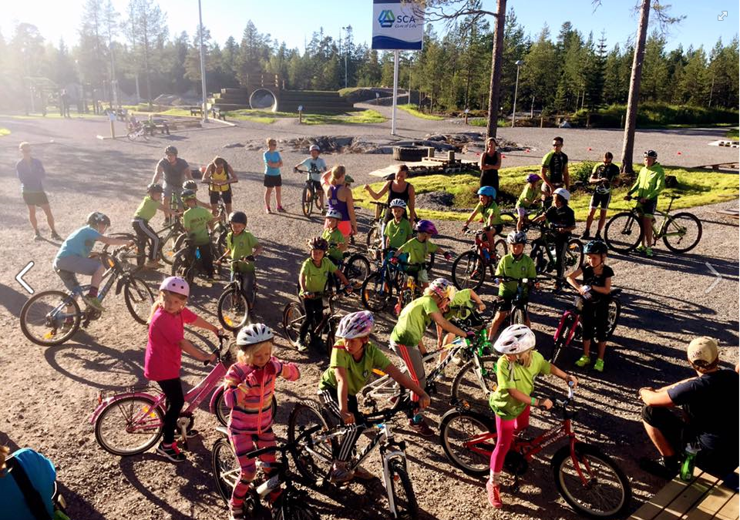
Verksamhet
Cykel
I dagsläget ca 220 aktiva medlemmar bestående av.
Seniorgrupper
Tjegrupper
Ca 60 barn i ålder 5-12 år

Slide 10
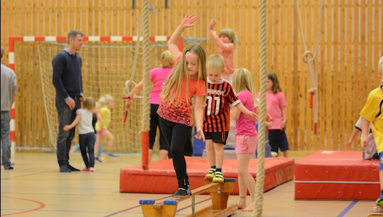
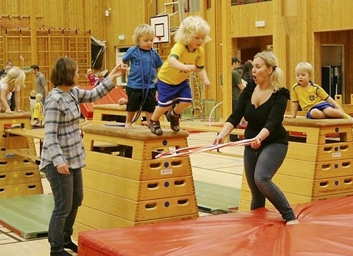
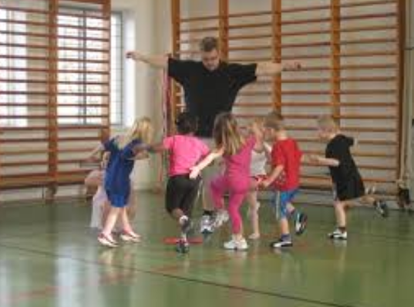
Verksamhet
Gymnastik
50-talet barn medverkar i barngymnastiken i två grupper.
Familjegympa (2-3 år)
Barngympa (4-5 år)

Slide 11
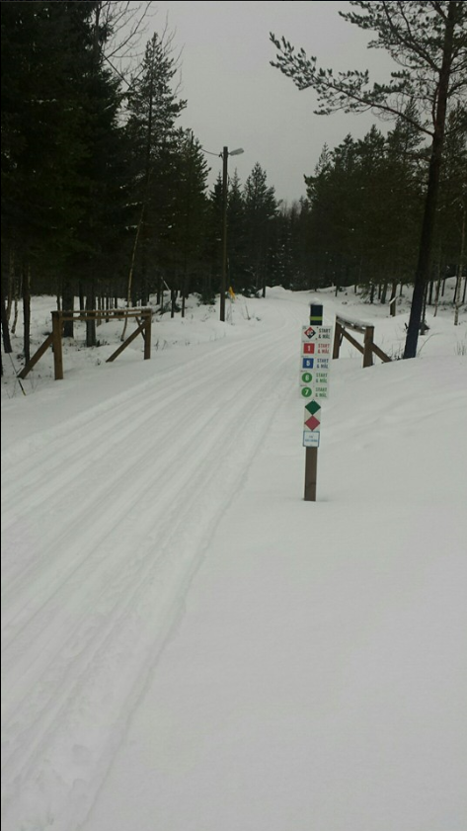
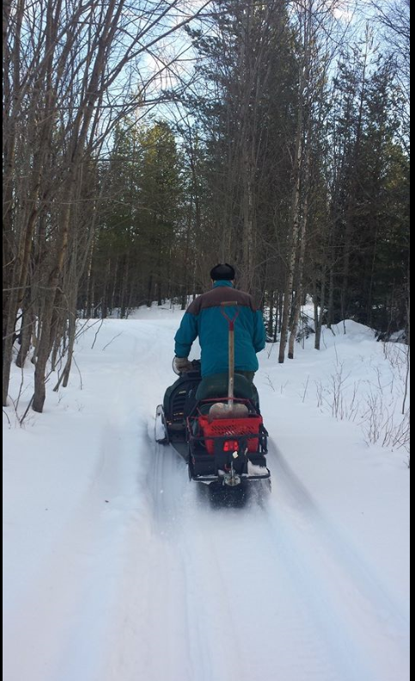
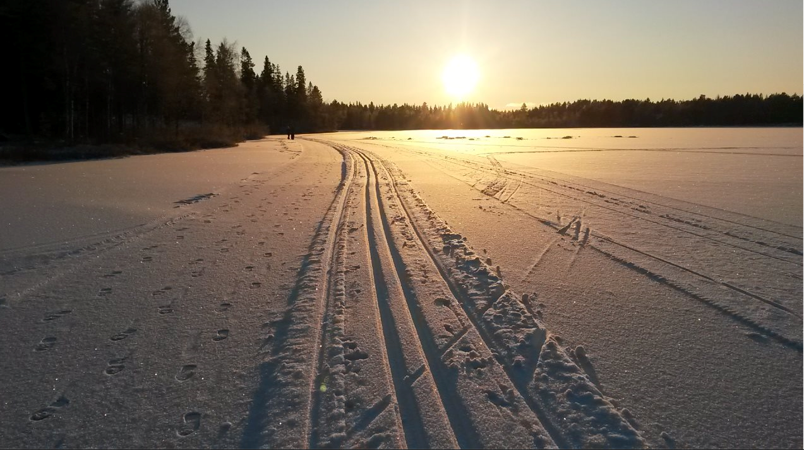
Verksamhet
Skidor
Vid Harpsjöns friluftsområde finns idag 3,6 km samt 1,5 km elljusspår samt ett dagspår på ca 10 km.
Obbola IK har genom avtal med Umeå fritid ansvar för spårskötsel och preparering av dessa skidspår.

Slide 12
Organisation 2016
Styrelse
Anders Hjalmarsson Ordförande
Carola Strandberg Kassör
Anna Gunnarsson Forsgren Sekreterare
Jessica Bos Ledamot (Fotboll)
Fredrik Berndes Ledamot (Cykel)
Alexander Orre Ledamot (Innebandy)
Anders Sandström Ledamot (Innebandy)
Camilla Wass Ledamot (Gymnastik)
Jonas Gry Fjellström Suppleant
Per Sidenmark Suppleant
Innebandy
Alexander Orre Ordförande
Fotboll
Jessica Bos Ordförande
Cykel
Fredrik Berndes Ordförande
Gymnastik
Camilla Wass Ordförande
Skidor
Mikael Sehlstedt Ordförande

Slide 13
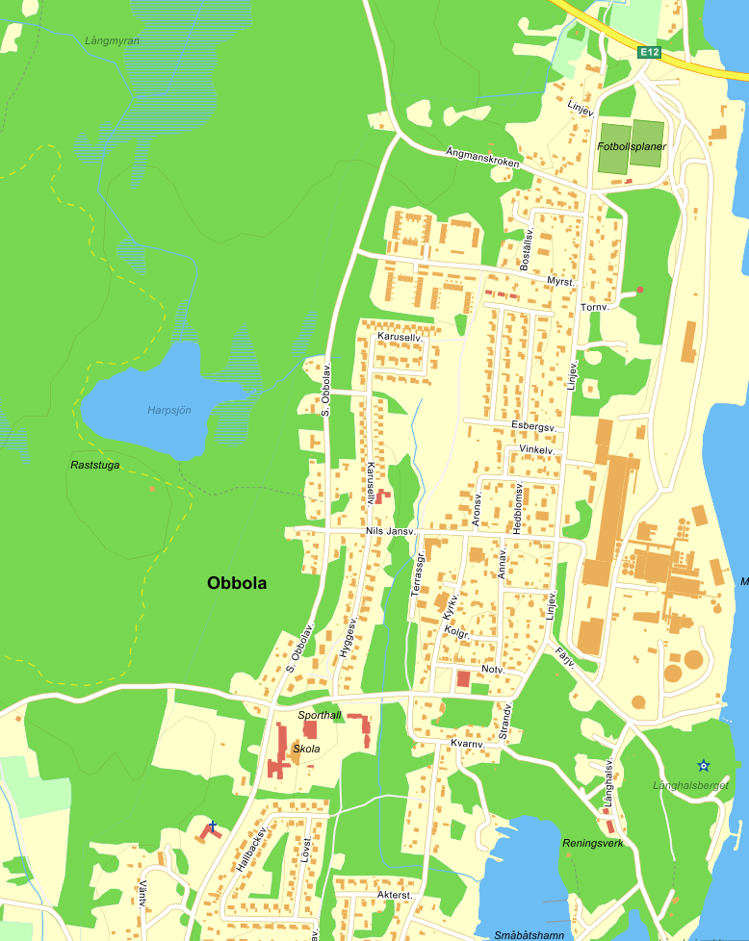
Anläggningar
Brovallen (Fotboll)
På Ängen (Fotboll)
SCA Arena och Harpsjöns friluftsområde
(skidor/cykel/löpning/
utegym/boule m m)
Olasjöhallen
(Innebandy, gymnastik, bollkul m m)

Slide 14
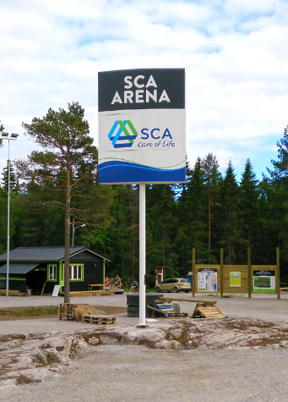
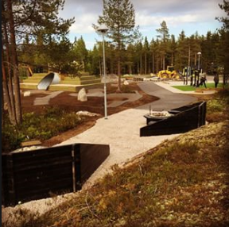
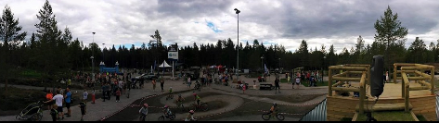
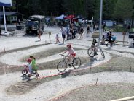
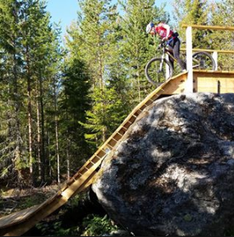

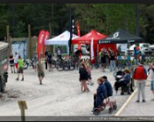
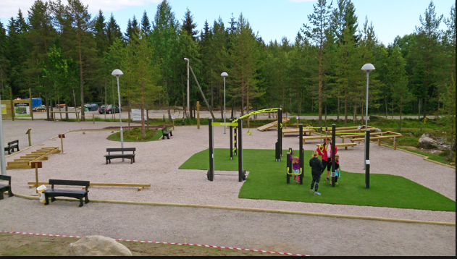
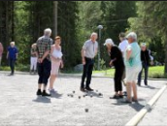
SCA Arena

